Slide 1
Promocija i zaštita ljudskih prava Roma/kinja, Egipćana/ki i ostalih ranjivih grupa

Slide 2
Prema podacima MONSTAT-a, u Crnoj Gori živi 8.305 Roma i Egipćana. U Nikšiću: 929 u Beranama: 701 U Podgorici: 4.673 Većina ih živi u uslovima opšteg ili ekstremnog siromaštva
Opšti cilj
Ovaj projekt ima za cilj zaštitu ljudskih prava Roma/kinja i Egipćana/ki, kao i drugih ranjivih grupa u Crnoj Gori na trajan i održiv način, u skladu sa međunarodnim standardima.

Slide 3
Specifični cilj projekta
Projekat će obezbijediti poboljšanje položaja RE stanovništva i drugih ranjivih grupa kroz bolji pristup u ostvarivanju njihovih socijalnih, ekonomskih i kulturnih prava i jačanje kapaciteta državne i lokalne uprave za RE socijalnu inkluziju u Nikšiću, Beranama i Podgorici.

Slide 4
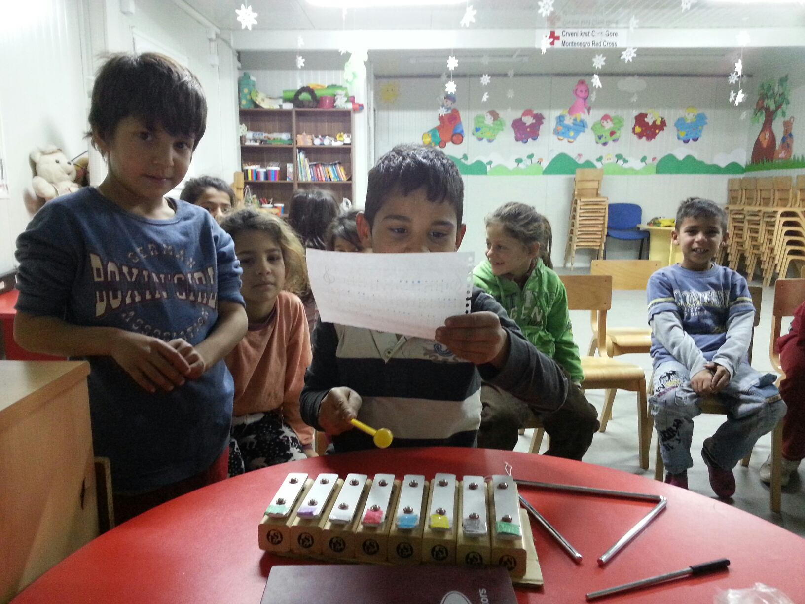
Implementacija projekta „Promocija i zaštita ljudskih prava Roma/kinja, Egipćana/ki kao i ostalih ranjivih grupa“ počela je u decembru, 2016. godine i trajaće 18 mjeseci. Rezultati će se ostvariti kroz 4 oblasti RE socijalne inkluzije: zapošljavanje, obrazovanje, zdravstvo i socijalna zaštita.

Slide 5
Zapošljavanje – ključni rezultati
Poslodavci su motivisani da zaposle RE stanovništvo.
RE i ostale ranjive grupe su osnažene da se uključuju u aktivne mjere zapošljavanja i samozapošljavanja.
Državna i lokalna administracija je ojačana u pružanju podrške socijalnoj inkluziji RE stanovništva u oblasti zapošljavanja.

Slide 6
Očekivani rezultati – Zapošljavanje
Najmanje 22 RE korisnika programa plaćenog stažiranja.
Najmanje 15 RE korisnika uključenih u program stručnog osposobljavanja.
Najmanje 70 grantova dodijeljenih RE korisnicima u oblasti samozapošljavanja.
Oko 60 poslodavaca će učestvovati na treningu o antidiskriminaciji i informativnim radionicama u okviru promotivne kampanje o aktivnim mjerama zapošljavanja.
Oko 60 RE će učestvovati na motivacionim radionicama u okviru kampanje o aktivnim mjerama zapošljavanja.
Oko 600 romskih domaćinstava u 6 crnogorskih gradova će biti obuhvaćeno istraživanjem o potrebama, radnoj sposobnosti i stepenu uključenosti RE na tržištu rada.
Podrška RE stanovništvu u aktivnom traženju posla će biti obezbijeđena kroz rad saradnika/ca u socijalnoj inkluziji u oblasti zapošljavanja.

Slide 7
Obrazovanje – ključni rezultati
Obezbijeđena podrška sprovođenju mjera usmjerenih na rani dječiji razvoj (RDR) kod RE djece.
Proces desegregacije u oblasti obrazovanja RE populacije se sprovodi u kontinuitetu.
Povećana stopa upisa i završenog školovanja kod RE djece.
RE mladi i odrasli se obrazuju kroz programe stručnog osposobljavanja i obrazovanja za odrasle.

Slide 8
Očekivani rezultati - Obrazovanje
Oko 1200 predškolaca, osnovaca, srednjoškolaca i studenata će biti uključeno u različite mjere usmjerene na rani dječiji razvoj, desegregaciju, bolji uspjeh u školi i smanjenje drop-outa. Posebnim mjerama će se se stimulisati školovanje odraslih.
Oko 150 nastavnika/ca, 12 saradnika/ca u socijalnoj inkluziji u oblasti obrazovanja i 3 komisije za monitoring drop-outa u školama će biti osnaženo sa ciljem povećanja stope upisa RE djece u škole i njihovog uspješnog završetka osnovnog obrazovanja.
110 školskih stipendija če biti obezbijeđeno za RE srednjoškolce i studente za školsku 2016/2017.godinu.
Oko 100 studenata volontera sa studijskog smjera Pedagogija će biti angažovano u oblasti inkluzivnog obrazovanja za RE djecu.
Knjige, sveske, školski pribor, odjeća, obuća će biti obezbijeđeni za predškolsku i školsku djecu u tri opštine.
RE saradnici u oblasti predšklolskog obrazovanja će obezbijediti podršku djeci i roditeljima prilikom upisa RE djece u državne vrtiće i pratiće redovnost pohađanja.
Mentoring i savjetovanje za RE omladinu u oblasti srednjoškolskog i visokog obrazovanja će biti obezbijeđeni putem organizovanja raznih školskih sesija i rada vršnjačkog kluba za učenje.

Slide 10
Zdravlje – ključni rezultati
Povećanje svijesti RE stanovništva u ostvarivanju pristupa njihovoj zdravstvenoj zaštiti u 3 opštine.
Sistem zdravstvene zaštite je ojačan u pogledu pružanja podrške RE socijalnoj inkluziji.
Očekivani rezultati
Saradnici u socijalnoj inkluziji u oblasti zdravstva u Podgorici, Nikšiću i Beranama u kontinuitetu rade na olakšavanju pristupa sistemu zdravstvene zaštite za RE populaciju (direktna podrška prilikom odlaska kod ljekara, zakazivanja pregleda, nabavke lijekova), kao i kroz kampanju podizanja svijesti.
Oko 30 zdravstevnih radnika iz tri opštine će učestvovati na seminaru posvećenom antidiskriminaciji.

Slide 11
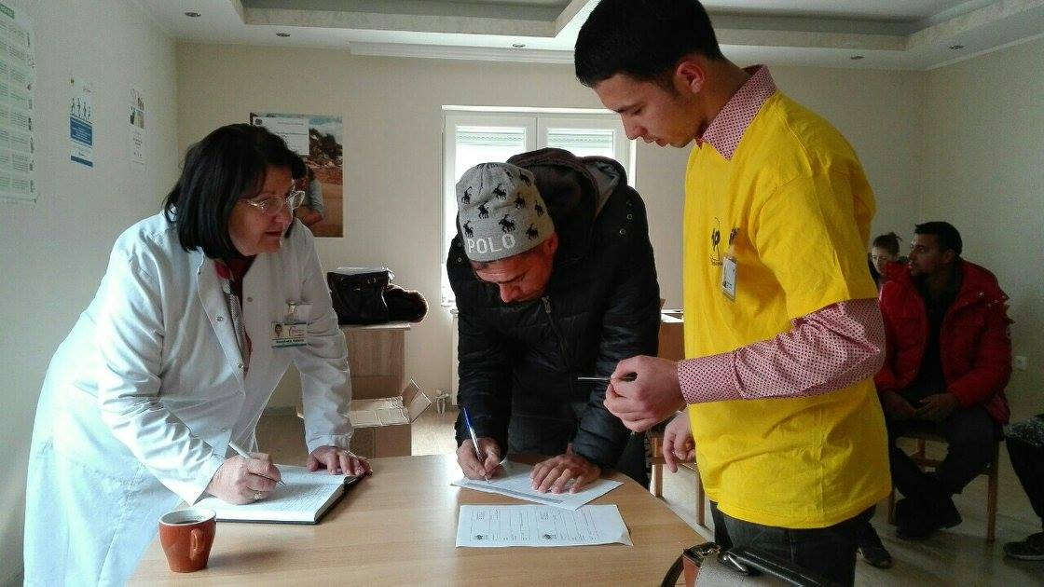
Projekat finansira Evropska unija.

Slide 12
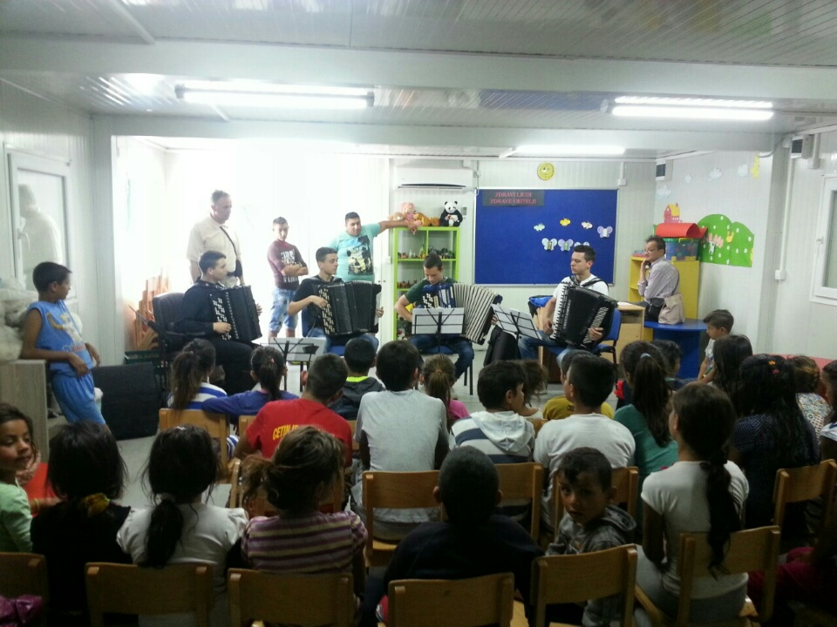
Socijalna inkluzija – ključni rezultati
Povećanje stepena socijalne inkluzije RE populacije i svijesti o zaštiti njihove tradicije i kulturnog identiteta.
Ojačana sistemska podrška u obezbjeđivanju pristupa servisima socijalne zaštite za RE populaciju.
Ojačani kapaciteti državnih i lokalnih službenika u oblasti antidiskriminacije i ljudskih prava.
Obezbjeđena institucionalna podrška u prevenciji dječjeg prosjačenja.
Poboljšana koordinacija aktivnosti između ključnih aktera na nacionalnom nivou u oblasti RE socijalne inkluzije.
Projekat finansira Evropska unija.

Slide 13
Očekivani rezultati – Socijalna inkluzija
Državne i lokalne službe će biti podržane u borbi protiv dječjeg prosjačenja, anti-diskriminacije, socijalnog stanovanja i razvijanja lokalnih planova akcije u socijalnoj inkluziji.
Oko 10 grantova će biti dodijeljeno RE nevladinim organizacijama kroz sub-granting program sa ciljem finansiranja akcija socijalne inkluzije u zajednici.
Oko 10 grantova će biti dodijeljeno RE nevladinim organizacijama kroz sub-granting program sa ciljem finansiranja akcija koje promovišu RE kulturni identitet, tradiciju i običaje.
Oko 80 RE će učestvovati u radionicama posvećenim političkom udruživanju i zastupljenosti u organima odlučivanja; oko 140 RE će biti obuhvaćeno radionicama na temu prevencije porodičnog nasilja i ranih brakova, osnaživanja žena i omladine.
Oko 250 djece će biti uključeno u muzičke radionice.
Najmanje 100 RE će učestvovati u aktivnostima u zajednici posvećenim kulturnim i obrazovnim manifestacijama.
Standard kvalifikacije za mjesto Saradnik/ca u socijalnoj inkluziji u oblasti socijalne zaštite će biti razvijen.
Sveobuhvatna baza podataka koja će sadržati kvalitativne i kvantitativne podatke o projektu će biti razvijena i biće unaprijeđena koordinacija aktivnosti između ključnih aktera RE socijalne inkluzije na nacionalnom nivou.
Projekat finansira Evropska unija.

Slide 15
Partneri na projektu
Projekat će realizovati Help, u saradnji sa partnerima na projektu:
Romskim obrazovnim fondom – REF,
Crvenim krstom Crne Gore i
Centrom za demokratiju i ljudska prava – CEDEM.

Slide 16
Saradnici na projektu:
Ministarstvo zdravlja
Ministarstvo rada i socijalnog staranja
Ministarstvo obrazovanja
Zavod za školstvo
Zavod za zapošljavanje
Zavod za dječiju i socijalnu zaštitu
Kancelarija za borbu protiv trgovine ljudima
Centar za socijalni rad (Podgorica, Nikšić, Berane)
Dom zdravlja (Podgorica, Nikšić, Berane)
Centar za stručno obrazovanje
Glavni grad Podgorica
Opština Nikšić
Opština Berane
RE nevladine organizacije
Osnovne i srednje škole (Podgorica, Nikšić, Berane)
Filozofski fakultet – studijski program Pedagogija, Nikišić

Slide 17
Finansiranje projekta: Evropska komisija, preko Delegacije EU u Crnoj Gori – 1, 000, 000 Euro Romski obrazovni fond – 172, 659. 31 Euro Crveni krst Crne Gore- 9,590.03 Euro Help - 25,000.00 Euro CEDEM - 5,000.00 Euro
Projekat finansira Evropska unija

